Slide 1
Три века Зимнего дворца

Slide 2
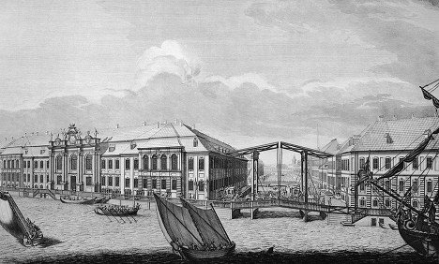
Самый первый, тогда еще Зимний дом, был сооружен для Петра I в 1711 году на берегу Невы. В 1721 году архитектор Георг Матторнови построил для Петра I новый дворец, но императрица Анна Иоанновна посчитала его слишком маленьким и поручила постройку нового Зимнего дворца архитектору Франческо Бартоломео Растрелли. К 1735 году на набережной Невы появился новый Зимний дворец. "Петербург. Зимний дворец". Середина XVIII века. Неизвестный художник по рисунку М.И.Махаева.

Slide 3
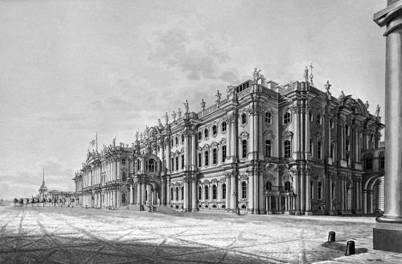
Императрица Елизавета Петровна также пожелала переделать под свой вкус императорскую резиденцию, доверив эту задачу архитектору Растрелли. Весной 1761 года возведение здания было закончено, начались внутренние работы. Однако Елизавета Петровна скончалась, так и не переехав в Зимний дворец. Строительство Зимнего дворца было окончено уже при Екатерине II. Это здание Зимнего дворца сохранилось до наших дней. Гравюра XIX века "Зимний дворец в Петербурге".

Slide 4
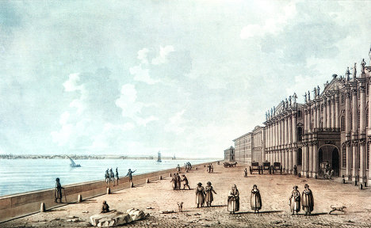
С 1762 года Зимний дворец стал резиденцией российских императоров. Дворец отличался невероятными по тем временам размерами, пышной наружной отделкой и роскошным внутренним убранством. Рисунок художника М.Дамам-Демартре. Начало ХIХ века.

Slide 5
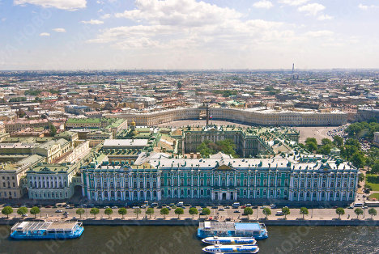
Зимний дворец представляет собой трехэтажное здание, имеющее в плане прямоугольную форму, с огромным парадным двором внутри. Главные фасады дворца обращены к набережной и сформировавшейся позднее площади.

Slide 6
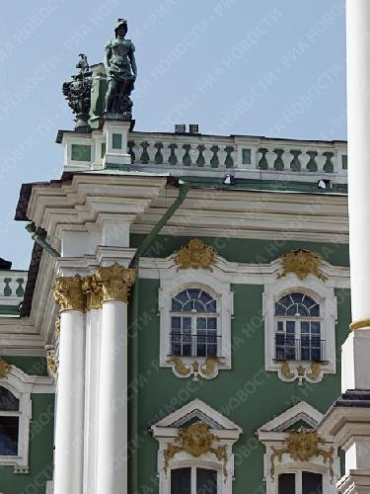
Создавая Зимний дворец, Растрелли каждый фасад проектировал по-разному, исходя из конкретных условий. Северный фасад, обращенный на Неву, тянется более или менее ровной стеной, не имея заметных выступов. Со стороны реки он воспринимается как нескончаемая двухъярусная колоннада.

Slide 7
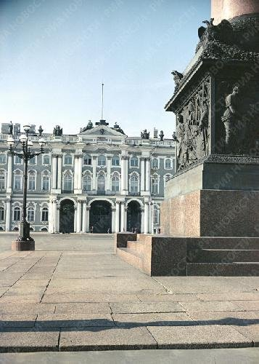
Южный фасад, выходящий на Дворцовую площадь и имеющий семь членений, является главным. Центр его выделен широким, пышно декорированным ризалитом, прорезанным тремя въездными арками. За ними находится парадный двор, где в середине северного корпуса был главный вход во дворец.

Slide 8
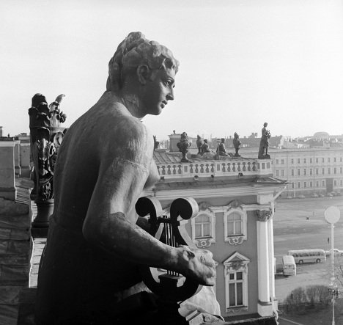
По периметру кровли дворца расположена балюстрада с вазами и статуями (первоначально каменные в 1892-1894 годах были заменены на латунную выколотку).

Slide 9
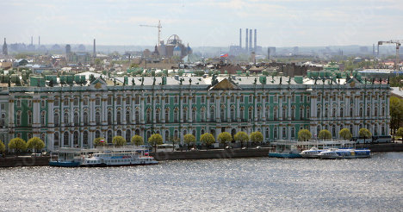
Длина дворца (вдоль Невы) - 210 метров, ширина – 175 метров, высота – 22 метра. Общая площадь дворца – 60 тысяч квадратных метров, в нем более 1000 залов, 117 различных лестниц.

Slide 10
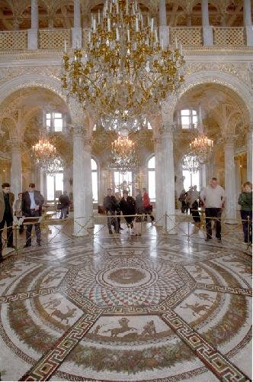
Во дворце было две цепочки парадных залов: вдоль Невы и по центру здания. Кроме парадных залов на втором этаже находились жилые покои членов императорской фамилии. Первый этаж занимали хозяйственные и служебные помещения. На верхнем этаже в основном были расположены квартиры придворных.

Slide 11
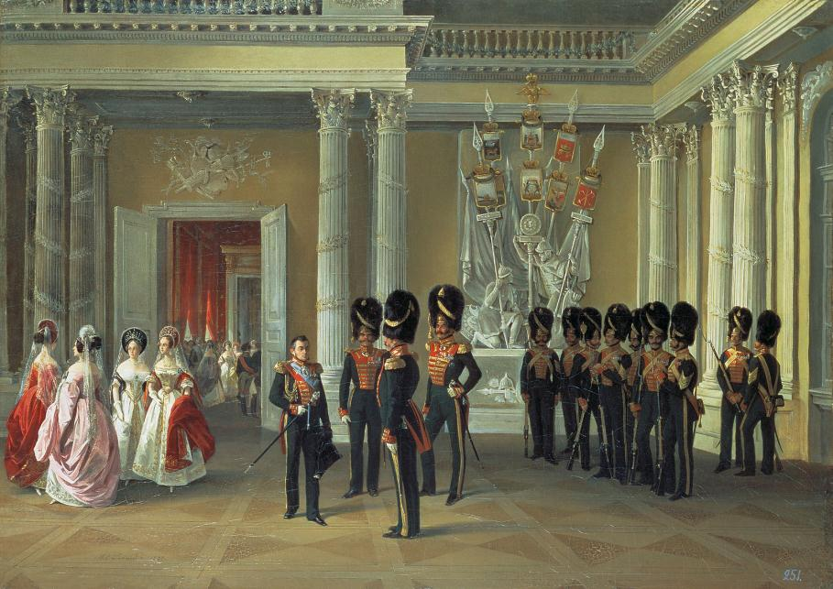
Гербовый зал Зимнего Дворца.

Slide 12
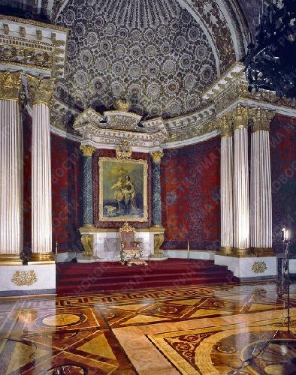
Здесь проживало около четырех тысяч служащих, была даже своя армия – дворцовые гренадеры и караулы из гвардейских полков. Во дворце имелось две церкви, театр, музей, библиотека, сад, канцелярия, аптека. Залы дворца были украшены позолоченной резьбой, роскошными зеркалами, люстрами, канделябрами, наборным узорным паркетом. На фото: Петровский (Малый Тронный).

Slide 13
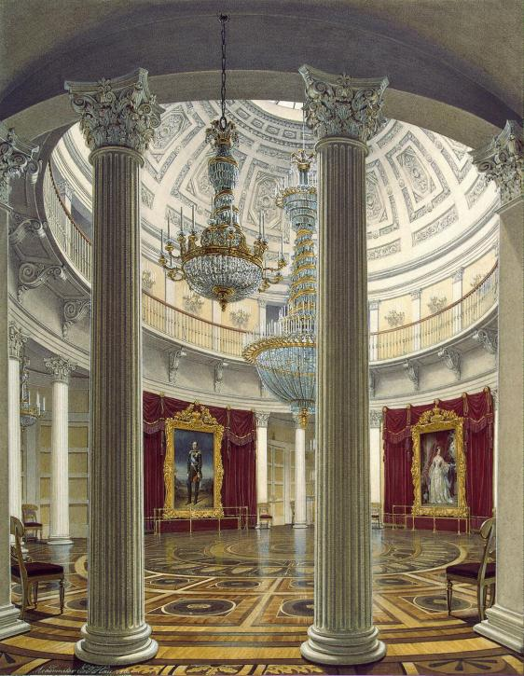
Вид Ротонды в Зимнем дворце. Эрмитаж.

Slide 14
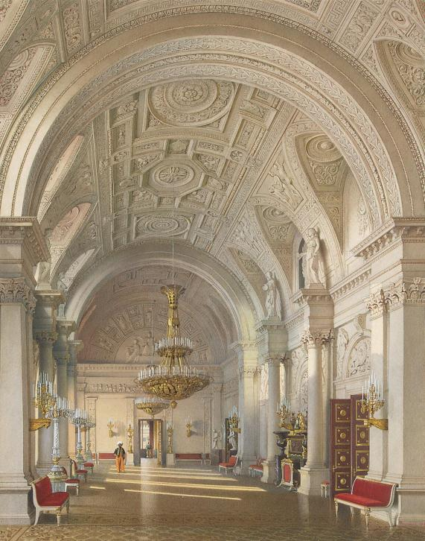
Белый зал Зимнего дворца.

Slide 15
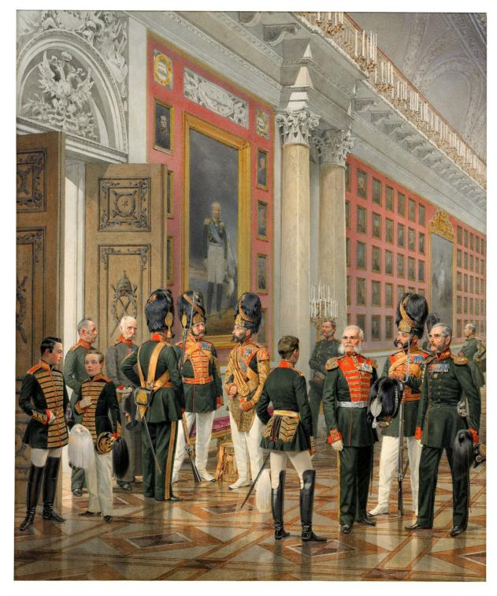
Военная галерея 1812

Slide 16
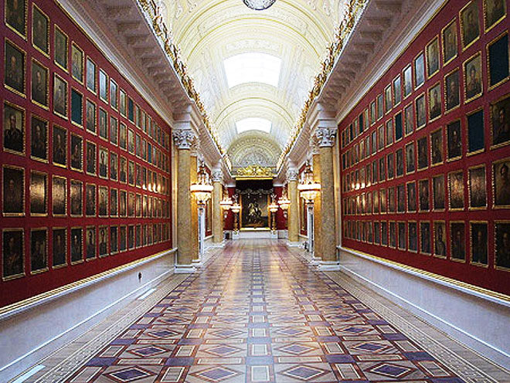

Slide 17
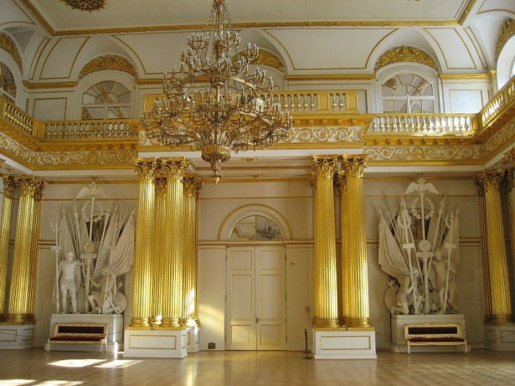
Монархический зал(Гербовый).

Slide 18
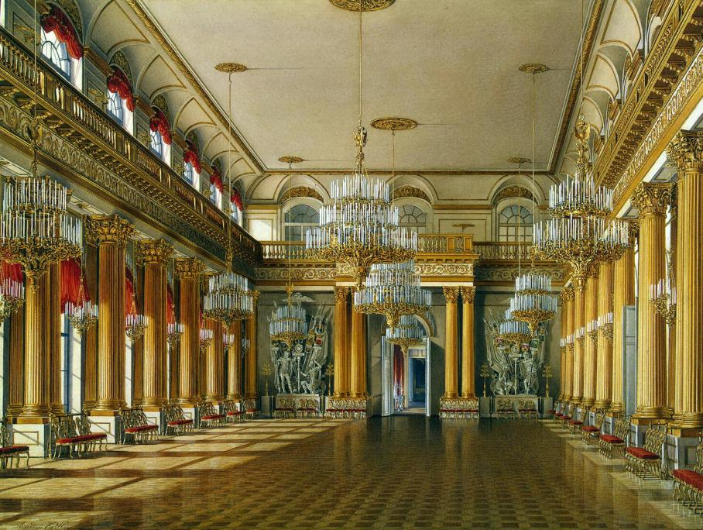
Монархический зал(Гербовый).

Slide 19
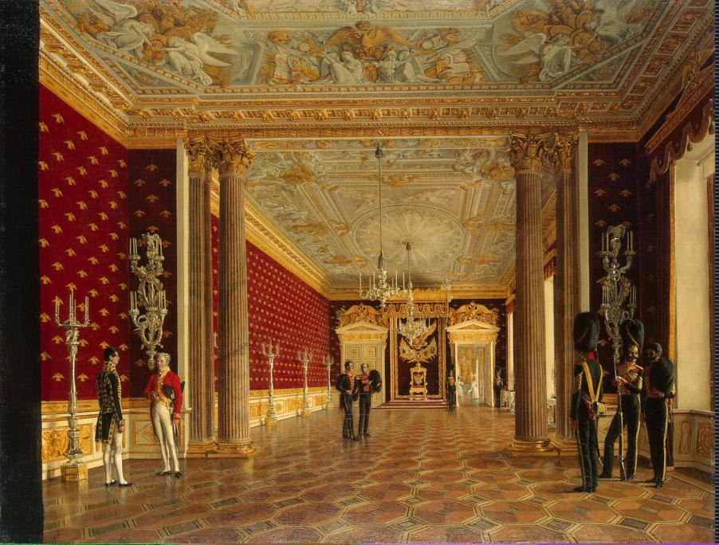
Тронный зал императрицы Марии Федоровны в Зимнем дворце.

Slide 20
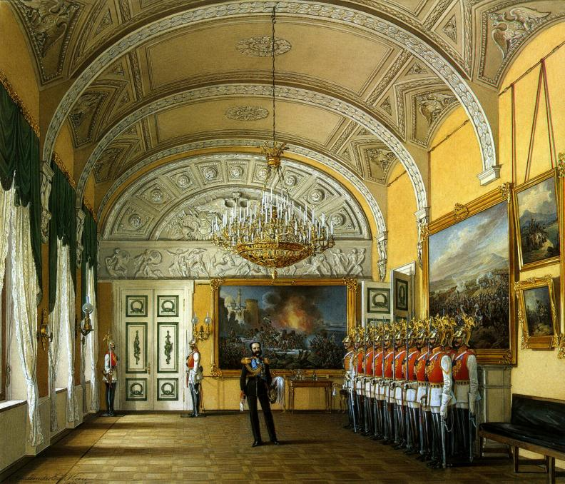
Виды залов Зимнего дворца. Зал развода караула

Slide 21
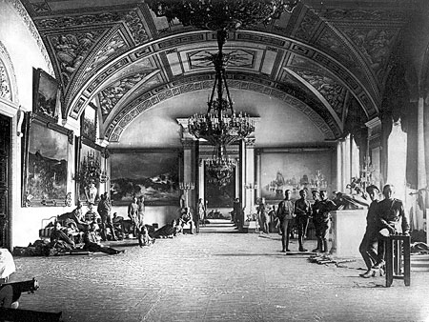
Войска Временного правительства в Зимнем дворце.

Slide 22
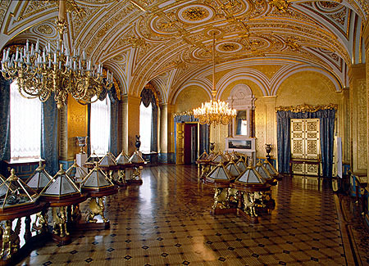

Slide 23
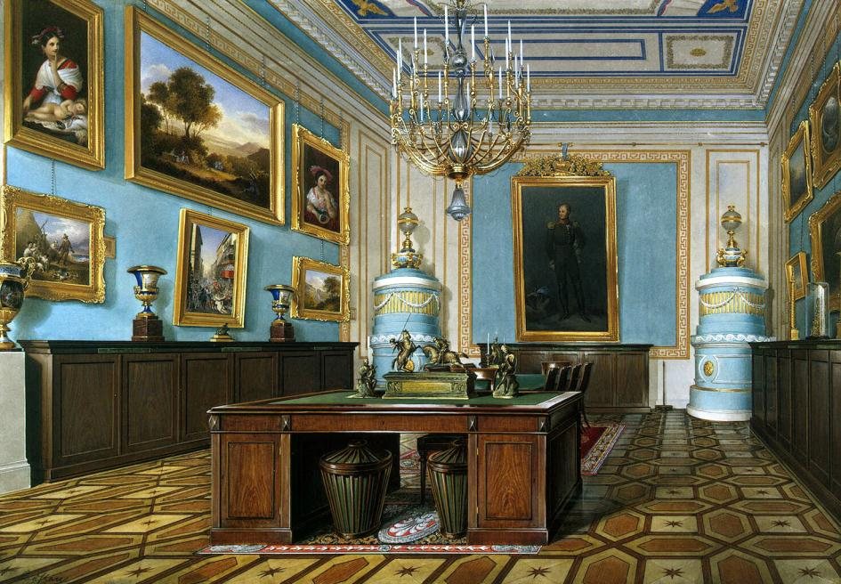
Зал Совета императора Александра I

Slide 24
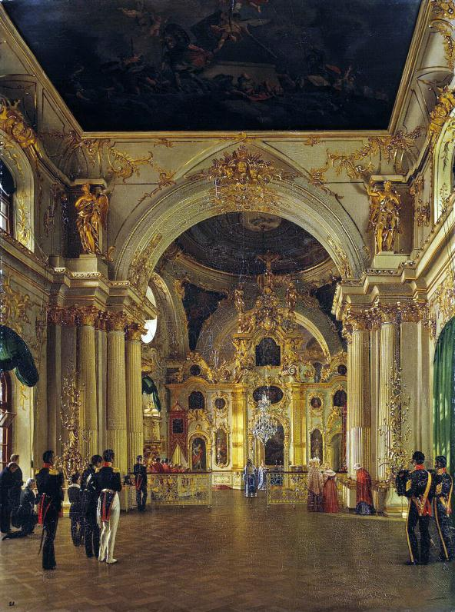
Внутренний вид Большой церкви
Зимнего дворца.

Slide 25
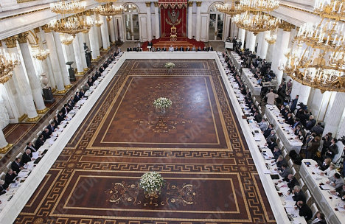
При Екатерине II во Дворце были организованы зимний сад, где росли и северные, и привезенные с юга растения, Романовская галерея; тогда же завершилось формирование Георгиевского зала. При Николае I организовали галерею 1812 года, где были помещены 332 портрета участников Отечественной войны. Архитектор Огюст Монферран пристроил к дворцу Петровский и Фельдмаршальский залы. На фото: один из залов в здании Зимнего дворца (Эрмитаже).

Slide 26
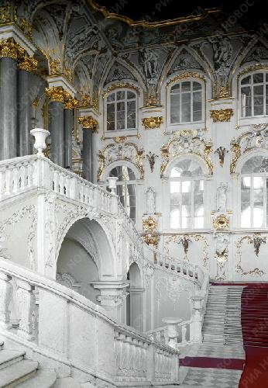
На протяжении всей истории Зимнего дворца как императорской резиденции в нем в соответствии с веяниями моды переделывались интерьеры. Стены Зимнего дворца красили в красный, розовый, желтый цвета. Перед первой мировой войной дворец был выкрашен в красно-кирпичный цвет. На фото: Иорданская лестница в Зимнем дворце.

Slide 27
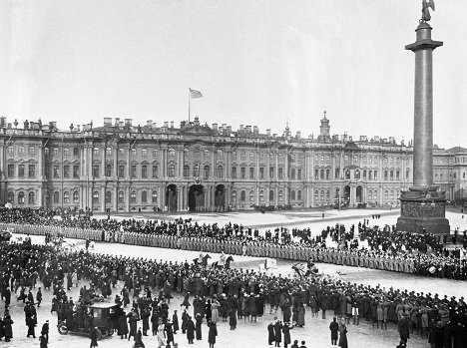
В 1904 году император Николай II переехал из Зимнего дворца в Царскосельский Александровский дворец. Зимний дворец стал местом для торжественных приемов, парадных обедов, и местом пребывания царя во время коротких визитов в город. На фото: выезд Российского Императора Николая II и Императрицы Александры Фёдоровны из Зимнего дворца во время празднования 300-летнего юбилея Дома Романовых.

Slide 28
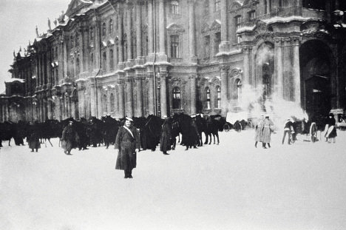
В годы Первой мировой войны в здании Зимнего дворца находился лазарет. После Февральской революции 1917 года в Зимнем дворце работало Временное правительство. В послереволюционные годы в здании находились различные ведомства и учреждения. В 1922 году часть здания была передана музею Эрмитаж. На фото: солдаты и царская полиция охраняют Зимний дворец в дни революции 1905 года.

Slide 29
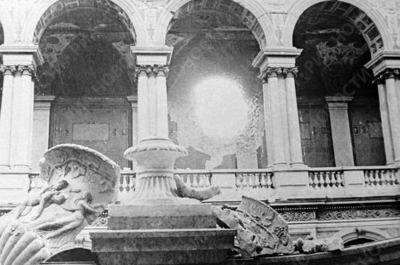
Во время Великой Отечественной войны Зимний дворец пострадал от авианалетов и артобстрелов. В 1945-1946 годах были проведены реставрационные работы, тогда же весь Зимний дворец вошел в состав Эрмитажа. В настоящее время Зимний дворец вместе с Эрмитажным театром, Малым, Новым и Большим Эрмитажем составляет единый музейный комплекс "Государственный Эрмитаж".

Slide 30
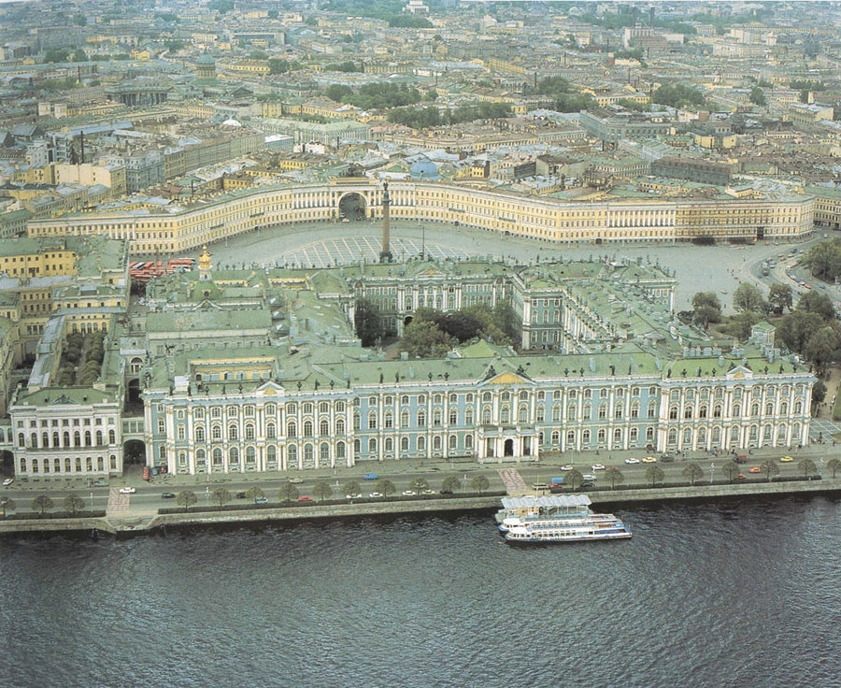

Slide 31
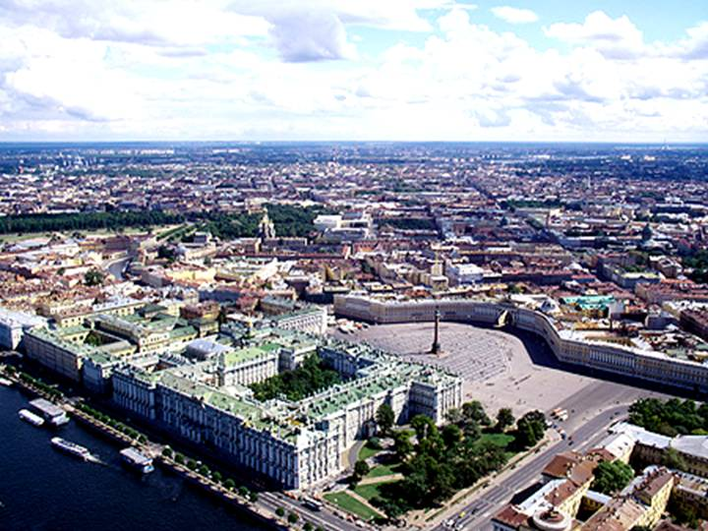

Slide 32
